Slide 1

Andreé Salvatierra Baldeón
Posdoctorado en la unidad de cognición y conducta del Instituto Nacional de Neurología y Neurocirugía de México (INNN), doctor en neurociencias por la facultad de medicina de la Universidad Nacional Mayor de San Marcos, especialista en neuropsicología por la Universidad Nacional Federico Villareal, máster en psicofarmacología por la Universidad de Valencia, máster en farmacología por la facultad de medicina de la Universidad Autónoma de Barcelona y psicólogo por la Universidad Continental.
Estancias de investigación y formación en el departamento de salud pública y la escuela profesional de neurociencias de la Universidad Nacional Autónoma de México (UNAM), Universidad Pedagógica Nacional (México) y en la unidad de ensayos clínicos del Institut Hospital del Mar d´Investigacions Mèdiques (España). Pasantías en la Universidad de Antioquia (Colombia) y la facultad de psicología de la UNAM, rotante en la unidad de neuropsiquiatría, en el centro de investigaciones cerebrales y la unidad de neuroimagen del INNN.

Slide 2















Formación
Estancias & Investigación

Slide 3
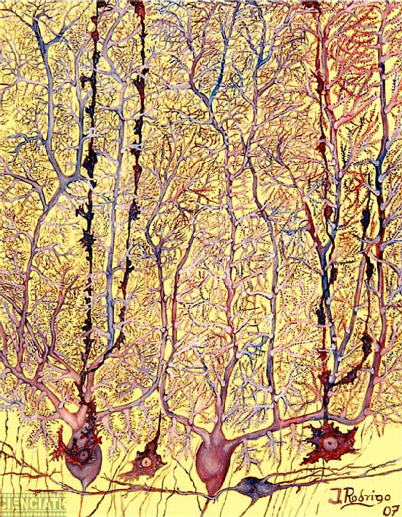

PhD. Andreé Salvatierra
CPsP:32563 I RNE:622 I RENACYT: P0093916
Neuropsicólogo
Máster en psicofarmacología, Máster en farmacología
Doctor en neurociencias
4andree4@gmail.com

